Slide 1
Digitalna slika
Soft computing

Slide 2
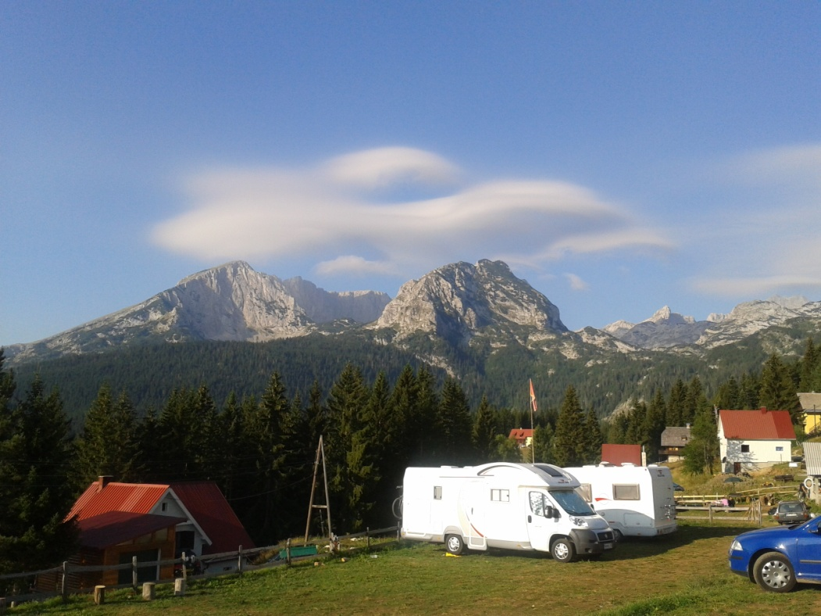
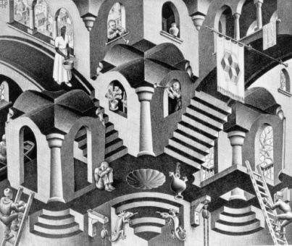
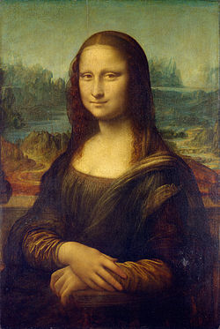
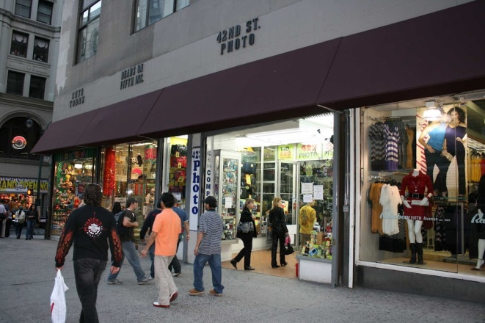
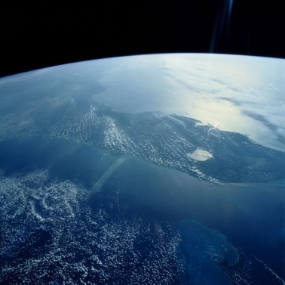
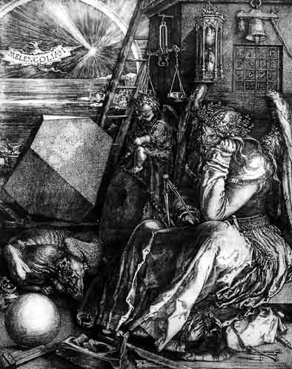
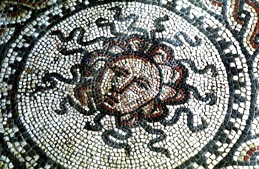
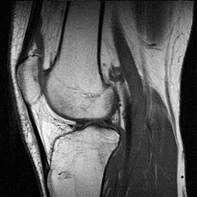
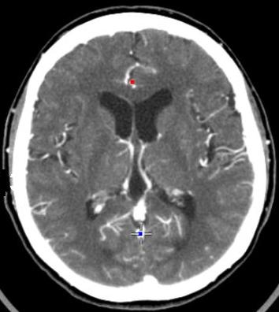
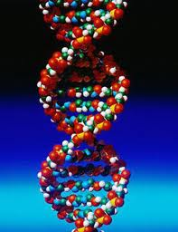
Motivacija

Slide 3
Sadržaj
Uvod
Svetlost
Senzori za generisanje slike
Tipovi digitalnih slika
Kvantizacija slike i prostorna merenja
Matematički model digitalne rasterske slike
Formati slike
Analiza rasterskih digitalnih slika
Problemi
Razumevanje slike

Slide 4
Uvod
Ljudi registruju ogroman broj informacija korišćenjem čula vida
Scena koju mozak analizira vrlo često je veoma kompleksna.
Za razumevanje slike čovek koristi pored čula vida i sve svoje iskustvo i znanje.
Računarsko razumevanje slike – Computer Vision

Slide 5
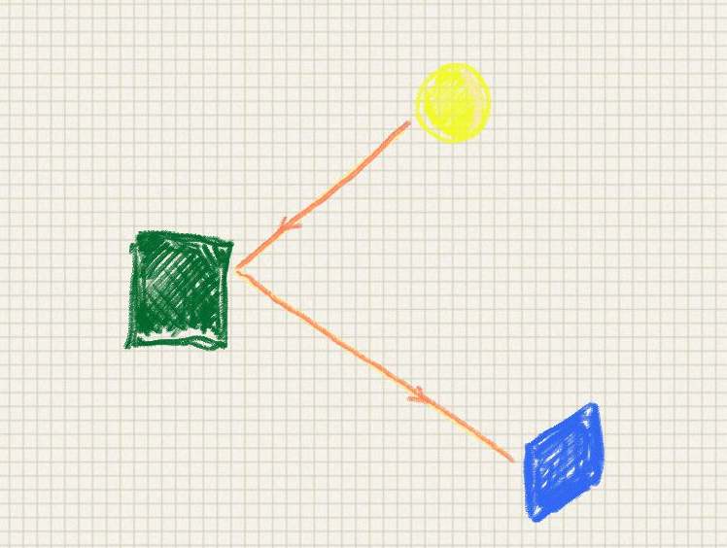
Svetlost
REGISTROVANJE SVETLOSTI
IZVOR SVETLA
OBJEKAT
SENZOR

Slide 6
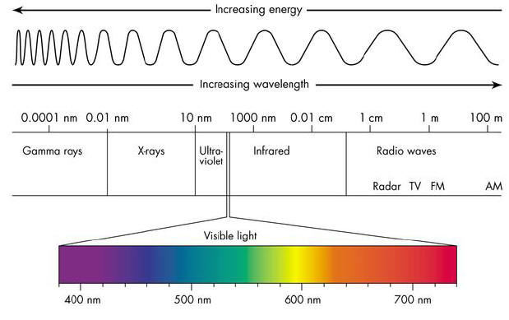
Svetlost
spektri elektro magnetnog zračenja
vidljive talasne dužine za prosečnog čoveka 390nm – 750nm

Slide 7

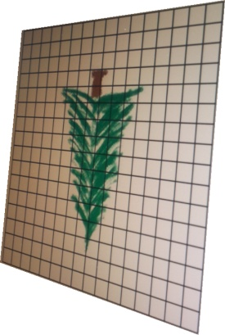
Senzori za generisanje slike
SOČIVO
OBJEKAT
CCD

Slide 8
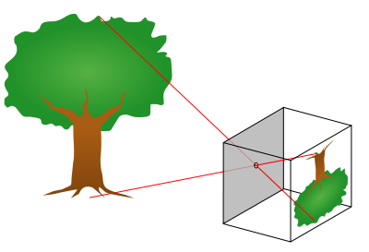
Senzori za generisanje slike

Slide 9
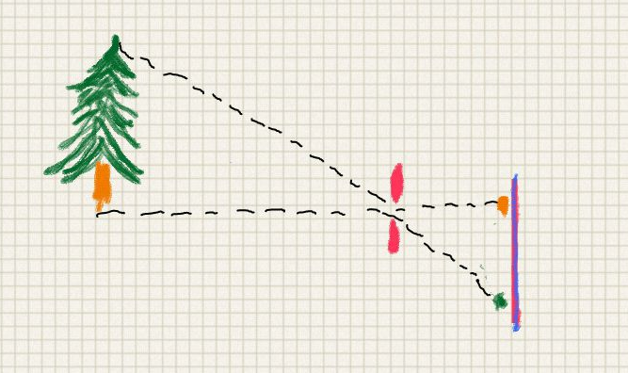
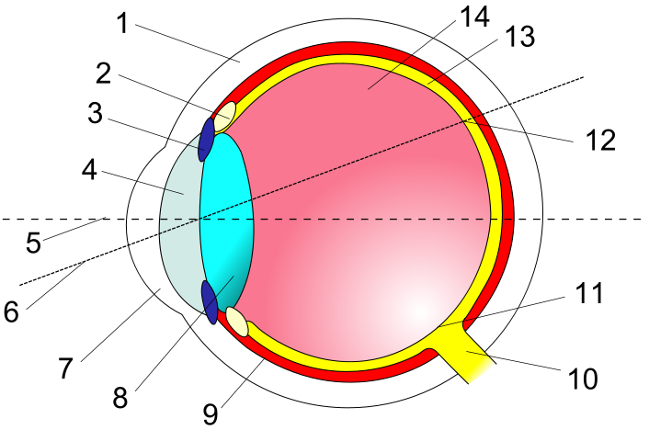
Senzori za generisanje slike

Slide 10
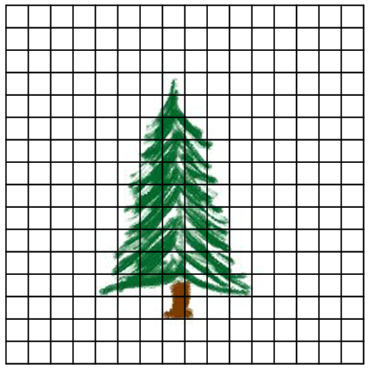
Tipovi digitalnih slika
Raster

Slide 11
Tipovi digitalnih slika
Vektorski

Slide 12
Kvantizacija slike
Raster
0
00
1
01
2
10
 | 0 | 1 | 2 | 3 | 4 | 5 | 6 | 7 | 8 | 9 | 10 | 11 | 12 | 13 | 14 | 15
0 | 0 | 0 | 0 | 0 | 0 | 0 | 0 | 0 | 0 | 0 | 0 | 0 | 0 | 0 | 0 | 0
1 | 0 | 0 | 0 | 0 | 0 | 0 | 0 | 0 | 0 | 0 | 0 | 0 | 0 | 0 | 0 | 0
2 | 0 | 0 | 0 | 0 | 0 | 0 | 0 | 0 | 0 | 0 | 0 | 0 | 0 | 0 | 0 | 0
3 | 0 | 0 | 0 | 0 | 0 | 0 | 0 | 1 | 0 | 0 | 0 | 0 | 0 | 0 | 0 | 0
4 | 0 | 0 | 0 | 0 | 0 | 0 | 0 | 1 | 0 | 0 | 0 | 0 | 0 | 0 | 0 | 0
5 | 0 | 0 | 0 | 0 | 0 | 0 | 1 | 1 | 1 | 0 | 0 | 0 | 0 | 0 | 0 | 0
6 | 0 | 0 | 0 | 0 | 0 | 0 | 1 | 1 | 1 | 0 | 0 | 0 | 0 | 0 | 0 | 0
7 | 0 | 0 | 0 | 0 | 0 | 0 | 1 | 1 | 1 | 0 | 0 | 0 | 0 | 0 | 0 | 0
8 | 0 | 0 | 0 | 0 | 0 | 0 | 1 | 1 | 1 | 0 | 0 | 0 | 0 | 0 | 0 | 0
9 | 0 | 0 | 0 | 0 | 0 | 0 | 1 | 1 | 1 | 0 | 0 | 0 | 0 | 0 | 0 | 0
10 | 0 | 0 | 0 | 0 | 0 | 1 | 1 | 1 | 1 | 1 | 0 | 0 | 0 | 0 | 0 | 0
11 | 0 | 0 | 0 | 0 | 0 | 1 | 1 | 1 | 1 | 1 | 0 | 0 | 0 | 0 | 0 | 0
12 | 0 | 0 | 0 | 0 | 1 | 1 | 1 | 2 | 1 | 1 | 1 | 0 | 0 | 0 | 0 | 0
13 | 0 | 0 | 0 | 0 | 0 | 0 | 0 | 2 | 0 | 0 | 0 | 0 | 0 | 0 | 0 | 0
14 | 0 | 0 | 0 | 0 | 0 | 0 | 0 | 0 | 0 | 0 | 0 | 0 | 0 | 0 | 0 | 0
15 | 0 | 0 | 0 | 0 | 0 | 0 | 0 | 0 | 0 | 0 | 0 | 0 | 0 | 0 | 0 | 0

Slide 13

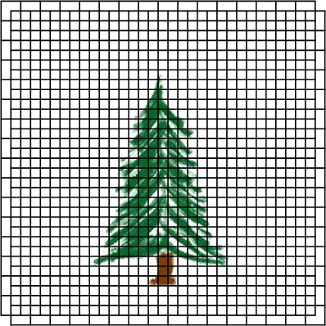
Prostorna merenja
Raster
Piksel – jedinični element slike
Rezolucija – mera za nivo detaljnosti

Slide 14
Matematički model
Digitalne rasterske slike
x
Matrica
 | 0 | 1 | 2 | 3 | 4 | 5 | 6 | 7 | 8 | 9 | 10 | 11 | 12 | 13 | 14 | 15
0 | 0 | 0 | 0 | 0 | 0 | 0 | 0 | 0 | 0 | 0 | 0 | 0 | 0 | 0 | 0 | 0
1 | 0 | 0 | 0 | 0 | 0 | 0 | 0 | 0 | 0 | 0 | 0 | 0 | 0 | 0 | 0 | 0
2 | 0 | 0 | 0 | 0 | 0 | 0 | 0 | 0 | 0 | 0 | 0 | 0 | 0 | 0 | 0 | 0
3 | 0 | 0 | 0 | 0 | 0 | 0 | 0 | 1 | 0 | 0 | 0 | 0 | 0 | 0 | 0 | 0
4 | 0 | 0 | 0 | 0 | 0 | 0 | 0 | 1 | 0 | 0 | 0 | 0 | 0 | 0 | 0 | 0
5 | 0 | 0 | 0 | 0 | 0 | 0 | 1 | 1 | 1 | 0 | 0 | 0 | 0 | 0 | 0 | 0
6 | 0 | 0 | 0 | 0 | 0 | 0 | 1 | 1 | 1 | 0 | 0 | 0 | 0 | 0 | 0 | 0
7 | 0 | 0 | 0 | 0 | 0 | 0 | 1 | 1 | 1 | 0 | 0 | 0 | 0 | 0 | 0 | 0
8 | 0 | 0 | 0 | 0 | 0 | 0 | 1 | 1 | 1 | 0 | 0 | 0 | 0 | 0 | 0 | 0
9 | 0 | 0 | 0 | 0 | 0 | 0 | 1 | 1 | 1 | 0 | 0 | 0 | 0 | 0 | 0 | 0
10 | 0 | 0 | 0 | 0 | 0 | 1 | 1 | 1 | 1 | 1 | 0 | 0 | 0 | 0 | 0 | 0
11 | 0 | 0 | 0 | 0 | 0 | 1 | 1 | 1 | 1 | 1 | 0 | 0 | 0 | 0 | 0 | 0
12 | 0 | 0 | 0 | 0 | 1 | 1 | 1 | 2 | 1 | 1 | 1 | 0 | 0 | 0 | 0 | 0
13 | 0 | 0 | 0 | 0 | 0 | 0 | 0 | 2 | 0 | 0 | 0 | 0 | 0 | 0 | 0 | 0
14 | 0 | 0 | 0 | 0 | 0 | 0 | 0 | 0 | 0 | 0 | 0 | 0 | 0 | 0 | 0 | 0
15 | 0 | 0 | 0 | 0 | 0 | 0 | 0 | 0 | 0 | 0 | 0 | 0 | 0 | 0 | 0 | 0
y
Funkcija
f(x,y)
f(0,0)=0
f(7,3)=1
f(7,13)=2

Slide 15
Matematički model
Digitalne rasterske slike
x
Matrica
 | 0 | 1 | 2 | 3 | 4 | 5 | 6 | 7 | 8 | 9 | 10 | 11 | 12 | 13 | 14 | 15
0 | 0 | 0 | 0 | 0 | 0 | 0 | 0 | 0 | 0 | 0 | 0 | 0 | 0 | 0 | 0 | 0
1 | 0 | 0 | 0 | 0 | 0 | 0 | 0 | 0 | 0 | 0 | 0 | 0 | 0 | 0 | 0 | 0
2 | 0 | 0 | 0 | 0 | 0 | 0 | 0 | 0 | 0 | 0 | 0 | 0 | 0 | 0 | 0 | 0
3 | 0 | 0 | 0 | 0 | 0 | 0 | 0 | 1 | 0 | 0 | 0 | 0 | 0 | 0 | 0 | 0
4 | 0 | 0 | 0 | 0 | 0 | 0 | 0 | 1 | 0 | 0 | 0 | 0 | 0 | 0 | 0 | 0
5 | 0 | 0 | 0 | 0 | 0 | 0 | 1 | 1 | 1 | 0 | 0 | 0 | 0 | 0 | 0 | 0
6 | 0 | 0 | 0 | 0 | 0 | 0 | 1 | 1 | 1 | 0 | 0 | 0 | 0 | 0 | 0 | 0
7 | 0 | 0 | 0 | 0 | 0 | 0 | 1 | 1 | 1 | 0 | 0 | 0 | 0 | 0 | 0 | 0
8 | 0 | 0 | 0 | 0 | 0 | 0 | 1 | 1 | 1 | 0 | 0 | 0 | 0 | 0 | 0 | 0
9 | 0 | 0 | 0 | 0 | 0 | 0 | 1 | 1 | 1 | 0 | 0 | 0 | 0 | 0 | 0 | 0
10 | 0 | 0 | 0 | 0 | 0 | 1 | 1 | 1 | 1 | 1 | 0 | 0 | 0 | 0 | 0 | 0
11 | 0 | 0 | 0 | 0 | 0 | 1 | 1 | 1 | 1 | 1 | 0 | 0 | 0 | 0 | 0 | 0
12 | 0 | 0 | 0 | 0 | 1 | 1 | 1 | 2 | 1 | 1 | 1 | 0 | 0 | 0 | 0 | 0
13 | 0 | 0 | 0 | 0 | 0 | 0 | 0 | 2 | 0 | 0 | 0 | 0 | 0 | 0 | 0 | 0
14 | 0 | 0 | 0 | 0 | 0 | 0 | 0 | 0 | 0 | 0 | 0 | 0 | 0 | 0 | 0 | 0
15 | 0 | 0 | 0 | 0 | 0 | 0 | 0 | 0 | 0 | 0 | 0 | 0 | 0 | 0 | 0 | 0
y
Funkcija
f(x,y)
f(0,0)=0
f(7,3)=1
f(7,13)=2

Slide 16
Formati rasterske slika
1 bit
8 bit
16 bit
32 bit
8 bit Color
RGB Color
HSB Color
Tipovi reprezentacije jednog piksela
W – broj kolona
H – broj vrsta
Matrica se u memoriji čuva kao niz
 | 0 | 1 | 2 | 3
0
1
2
3
0 | 1 | 2 | 3 | 4 | 5 | 6 | 7 | 8 | 9 | 10 | 11 | 12 | 13 | 14 | 15
SN =
S =
S[y,x] = SN[y*W+x]
vrsta
kolona

Slide 17
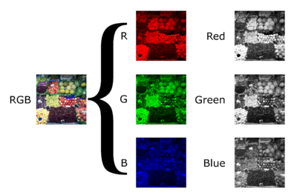
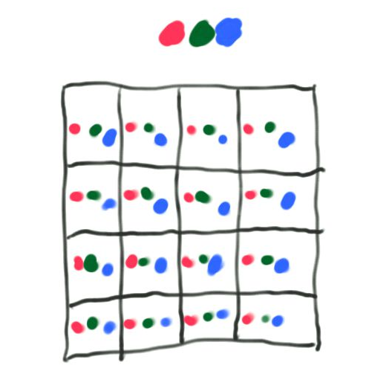
Formati rasterske slika
Slika u boji
Svaki piksel ima tri komponente: RGB ili HSB ili...
W – broj kolona
H – broj vrsta
 | 0 | 1 | 2 | 3
0
1
2
3
 | 0 | 1 | 2 | 3
0
1
2
3
 | 0 | 1 | 2 | 3
0
1
2
3
R =
G =
B =
2D matrica gde je svaki
element uređena trojka (r, g, b)

Slide 18
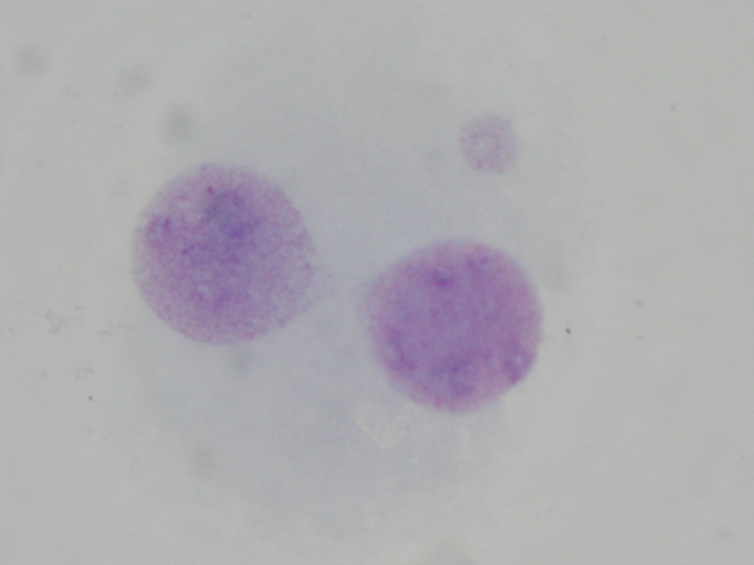
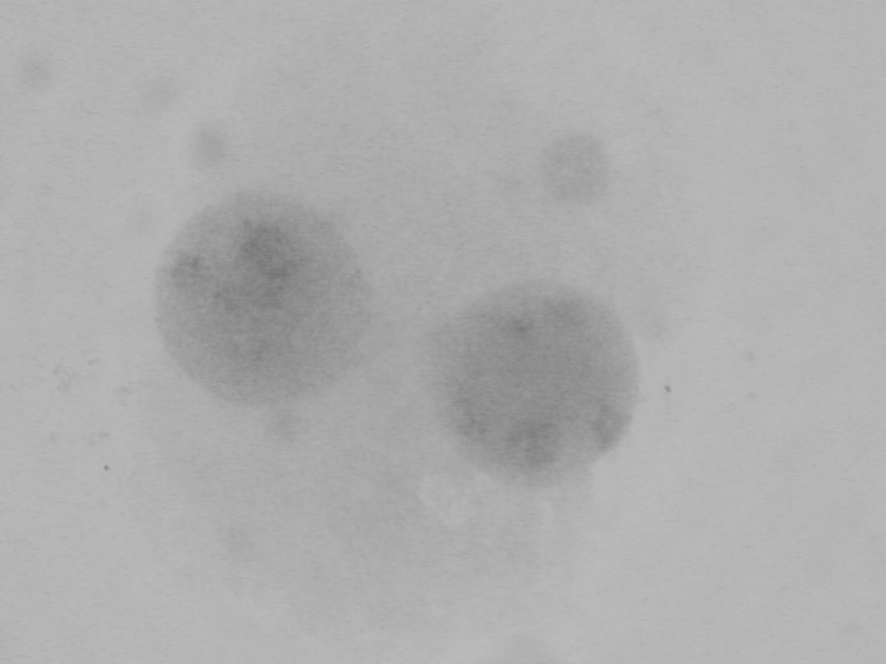
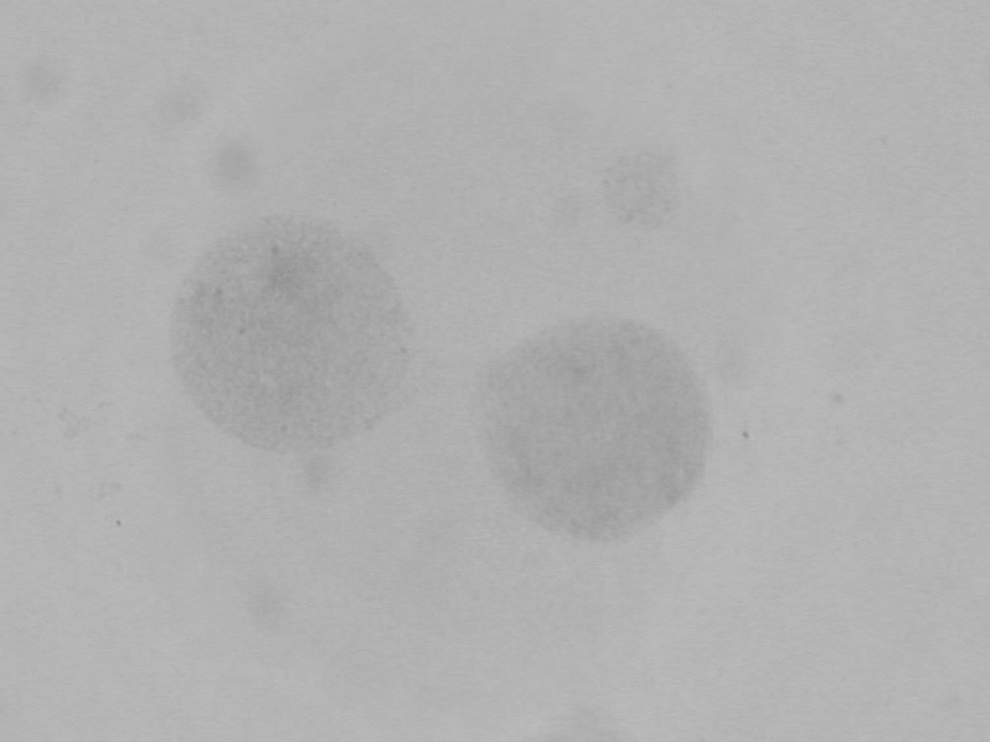
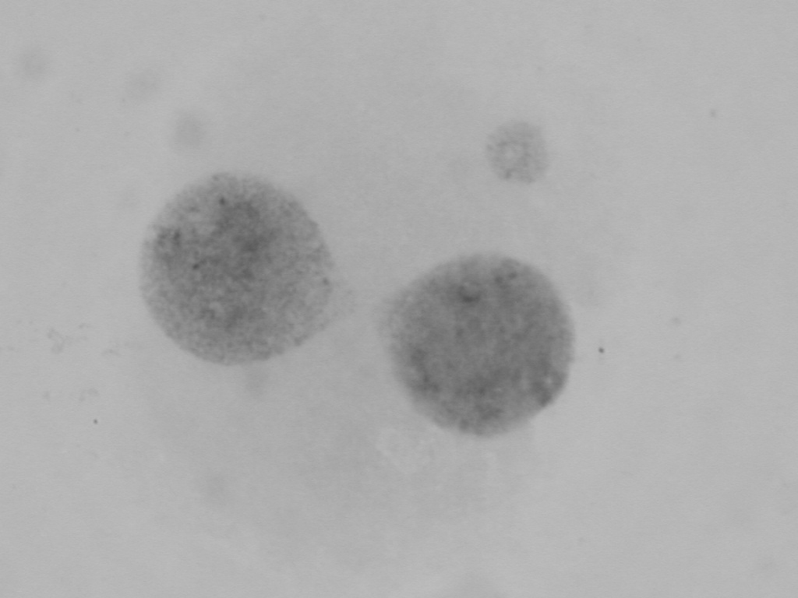
Matematički model
Digitalne rasterske slike
R
G
B

Slide 19
Formati rasterske slika
“siva” slika
Slika u kojoj je svaki piksel predstavlja nijansu sive boje.
Primer u kojem se sa 256 nivoa reprezentuje nivo osvetljenja.
Funkcije za konverziju
Y = (R+G+B)/3
Y’ = 0.299R+0.587G+0.114B

Slide 20
Statističke osobine slike i segmentacija slike

Slide 21
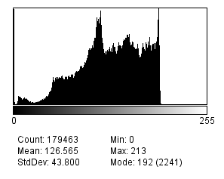
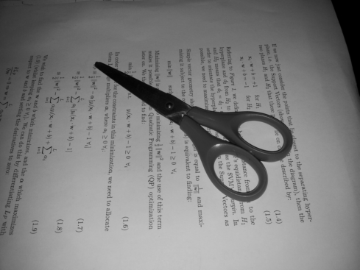
Statističke osobine slike
Histogram, min, max, mean, stdev
Histogram – grafički reprezentovana distribucija nijansi sive boje
Min
Max
Mean
Stdev

Slide 22
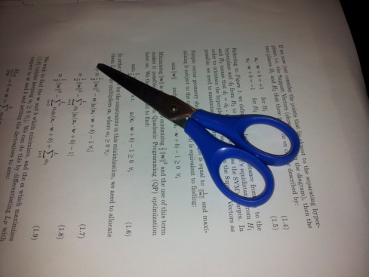
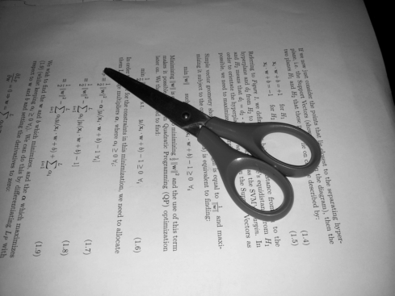

Binarna slika
Segmentacija
Jednostavnija i brža obrada.
Neophodno pretvaranje slike u binarni oblik.
Gubitak detalja.

Slide 23
Binarna slika
Segmentacija

Slide 24
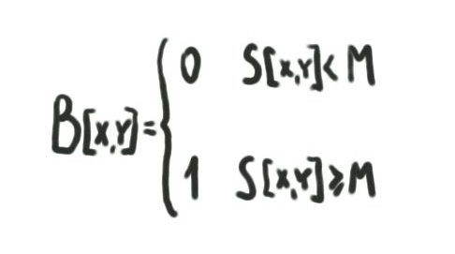

Binarna slika
Segmentacija
S=
Kako odrediti M?
M = mean(S)
M = otsu(S)
B=

Slide 25
Binarna slika
Segmentacija
S=
Kako odrediti M?
M = mean(S)
M = otsu(S)

Slide 26
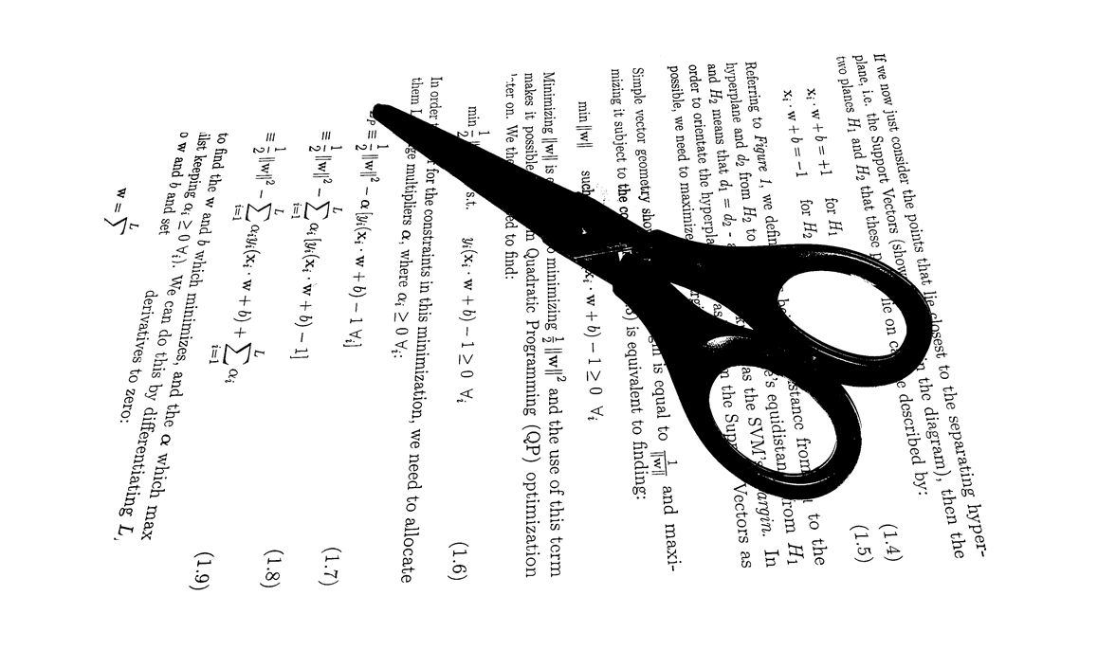
Binarna slika
Segmentacija
S=
Kako odrediti M?
M = localMean(S)
B=

Slide 27
Morfološka obrada slike

Slide 28
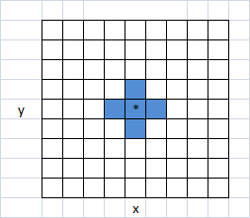

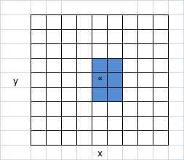
Morfološka obrada slike
Binarne operacije
dilatacija
erozija
Operatori za
otvaranje
zatvaranje
detekciju ivica
Detekcija jednostavnih oblika
Morfološki filteri za “sive” slike
“Okolina” ili strukturni element

Slide 29





Morfološka obrada slike
Dilatacija
logička operacija
OR
između elemenata okoline
Dovoljno je da BAR jedna tačka iz okoline bude (crna ili bela) pa da tačka bude (crna ili bela).

Slide 30


Morfološka obrada slike
Erozija
logička operacija
AND
između elemenata okoline
Ako su SVE tačka iz okoline (crna ili bela) tačka će biti (crna ili bela).

Slide 31


Morfološka obrada slike
f - slika
Operatori:
otvaranje = dilatacija + erozija
zatvaranje = erozija + dilatacija
detekcija ivica₁ = dilatacija – f
detekcija ivica₂ = f – erozija
detekcija ivica₃ = dilatacija – erozija

